Slide 1




行业PPT模板http:///hangye/
人教版信息科技四年级上册
数 据 宝 藏 在 身 边
数 据 宝 藏 在 身 边
授课教师：柏中华

Slide 2



无处不在的数据
数据的表现形式
用数据介绍自己

Slide 3


导 入 新 课
导 入 新 课

Slide 4


导 入 新 课
导 入 新 课
从视频里的各种数据能看到我们国家的发展和成就，数据与每个人的工作、学习、生活息息相关。
那么数据有哪些表现形式呢？让我们一起学习吧！

Slide 5


讲 授 新 知
讲 授 新 知
找一找：下面有哪些数据呢？
五十四万亿
一百一十四万亿
国内生产总值
新华社

Slide 6

讲 授 新 知
讲 授 新 知
找一找：下面有哪些数据呢？
CCTV-1电视频道
《开学第1课》

Slide 7
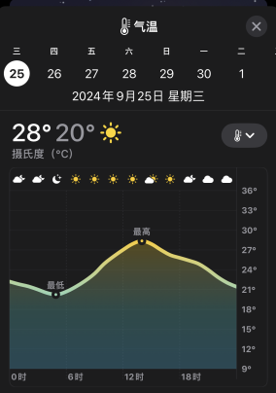
讲 授 新 知
讲 授 新 知
找一找：下面有哪些数据呢？
日期
气温
晴天、多云
气温变化趋势

Slide 8
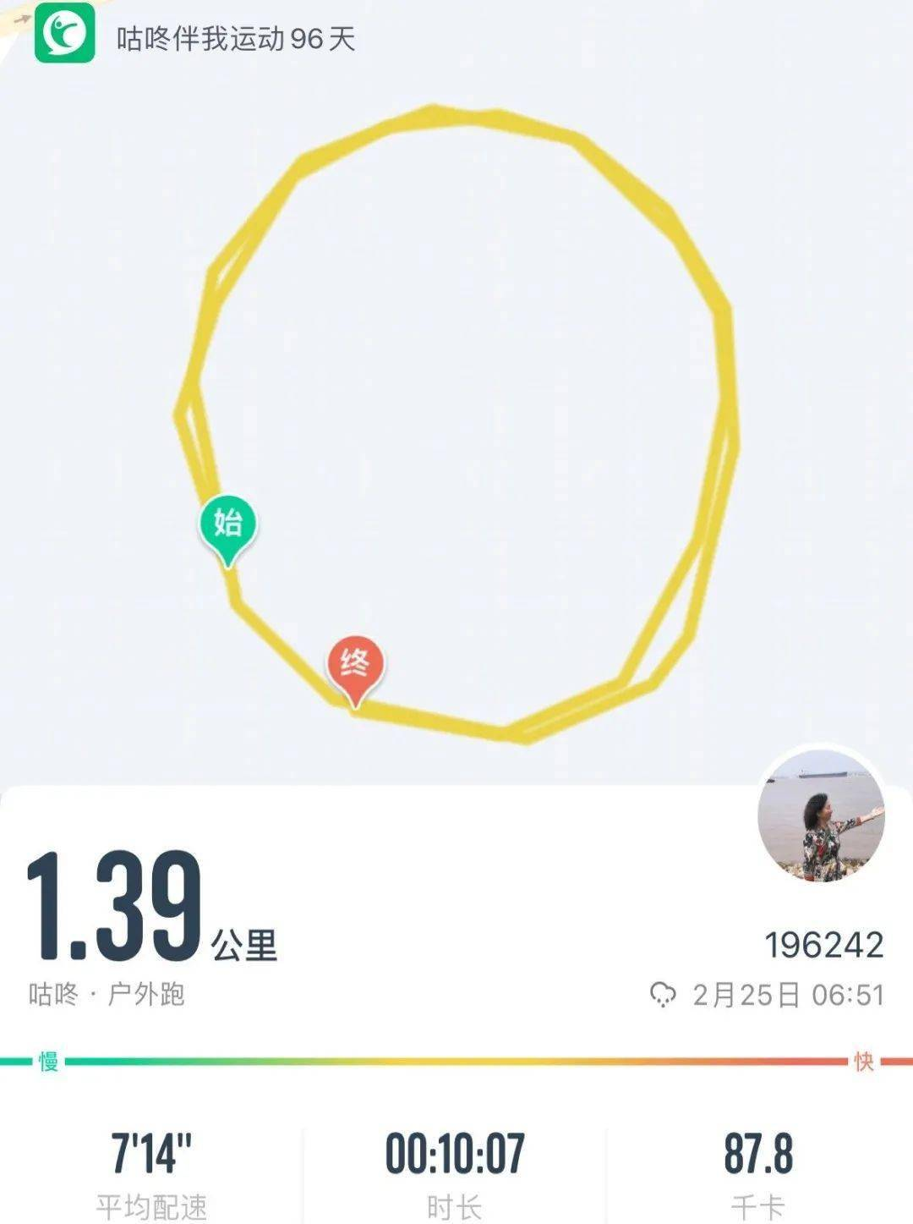
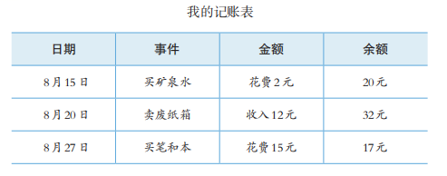
讲 授 新 知
讲 授 新 知
找一找：下面有哪些数据呢？
数据无处不在

Slide 9


讲 授 新 知
讲 授 新 知
二、数据的表示形式
我们生活中的数据无处不在，这些数据的表现形式有哪些呢？整理记录在以下表格中。
数据类型
数据示例 | 气温28℃ | 《开学第一课》 | CCTV1

Slide 10
讲 授 新 知
讲 授 新 知
二、数据的表示形式
我们生活中的数据无处不在，这些数据的表现形式有哪些呢？整理记录在以下表格中。
数据类型 | 数字 | 文字 | 字母 | 符号
数据示例 | 气温28℃ | 《开学第一课》 | CCTV1

Slide 11



讲 授 新 知
讲 授 新 知
二、数据的表示形式
图片
视频
声音
图片、视频、声音也能表示数据

Slide 12
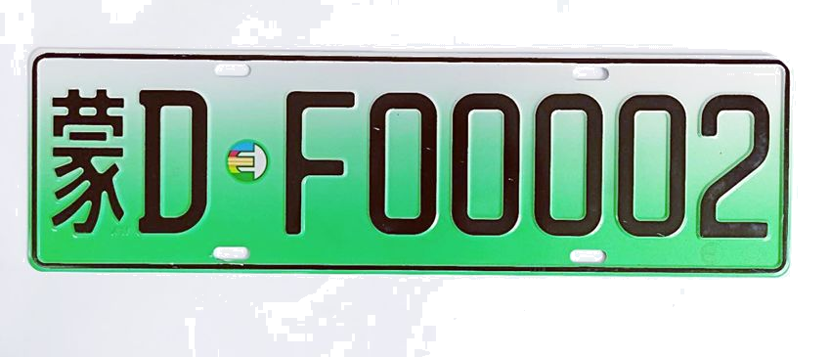
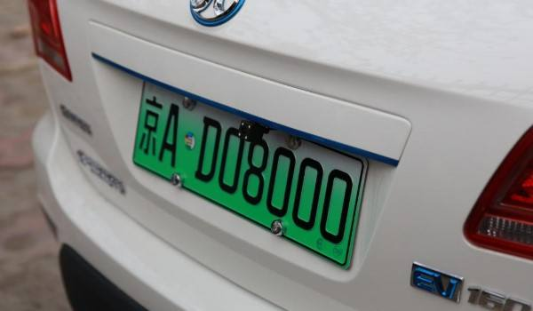
讲 授 新 知
讲 授 新 知
二、数据的表示形式
生活中存在一些数据，需要按照一定规则，才能理解它们的意思，这就是编码。
如车辆的车牌号，新能源汽车是绿牌
其中京代表北京，D代表纯电车
蒙代表内蒙古，F代表油电混动

Slide 13

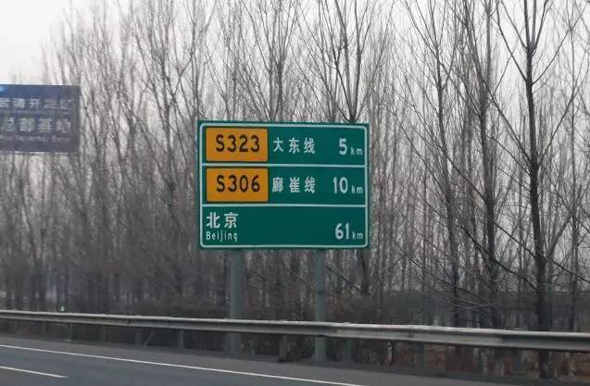
讲 授 新 知
讲 授 新 知
二、数据的表示形式
生活中存在一些数据，需要按照一定规则，才能理解它们的意思，这就是编码。
如S323、S306是省道的编码
G55、G56是高速公路的编码

Slide 14

讲 授 新 知
讲 授 新 知
二、数据的表示形式
生活中存在一些数据，需要按照一定规则，才能理解它们的意思，这就是编码。
如用手势表示数字
每种手势跟数字一一对应，人们约定俗成，看到手势就知道数字是几
编码通过建立唯一标识，与物理世界中的人、物等关联起来。

Slide 15
讲 授 新 知
讲 授 新 知
三、用数据介绍自己
用你身上的数据制作“自画像”，看看能不能清楚地向别人介绍自己。
注意：选择自己的主要特征进行数据展示，让别人更快地认识你。建议使用多种类型的数据，如数字、汉字、字母、符号或图片等方式。
年龄
身高
体重
五官特征
兴趣爱好
作息时间

Slide 16

讲 授 新 知
讲 授 新 知
三、用数据介绍自己
活动一：
制作自画像
我的自画像

Slide 17
讲 授 新 知
讲 授 新 知
三、用数据介绍自己
活动二：
“猜猜我是谁”
游戏规则
1.4位同学一组，绘制自己的自画像；分组讨论各自的自画像，每组选出一位同学的自画像作为代表。
2.将各组上交的自画像汇总到一起，随机抽取两位同学的自画像进行展示，其他同学试试看能不能猜中描述的是谁。

Slide 18
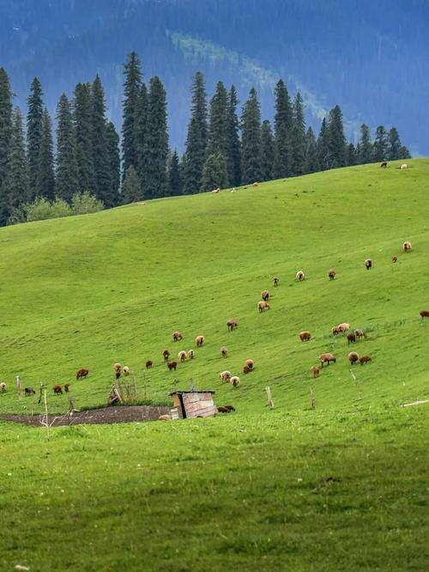

拓 展 与 提 升
拓 展 与 提 升
拓展活动
请你向同学推荐一个旅行的地点，可以是风景优美的自然景观，也可以是有文化底蕴的人文景观。
请用数据从多个角度来介绍这个地点。

Slide 19
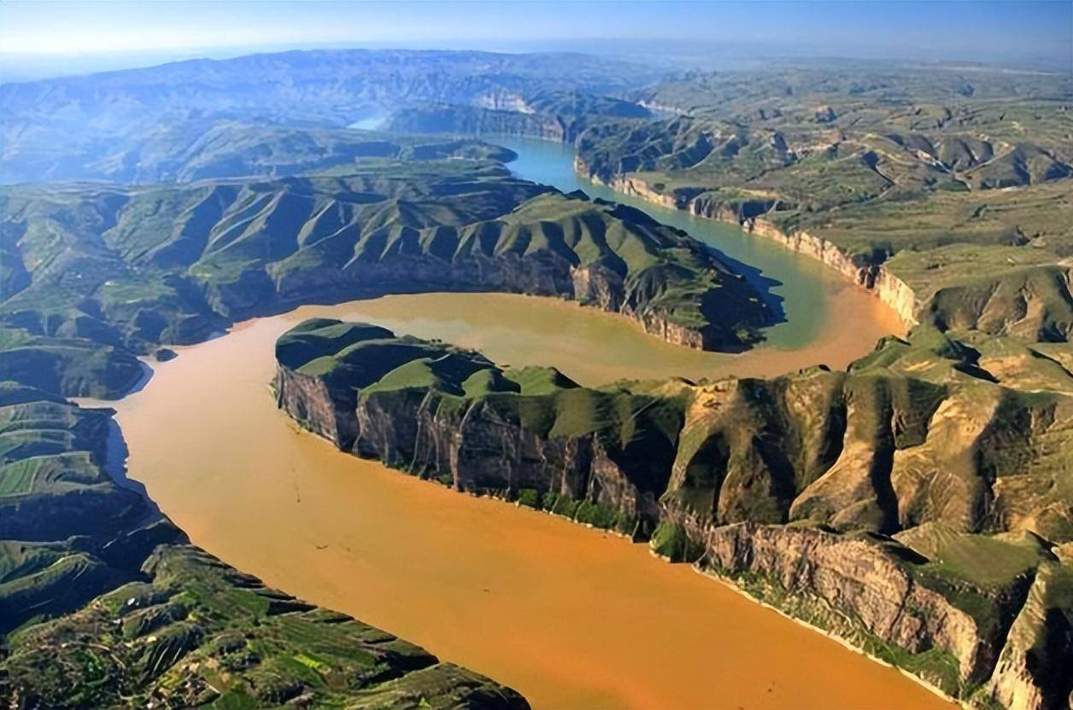
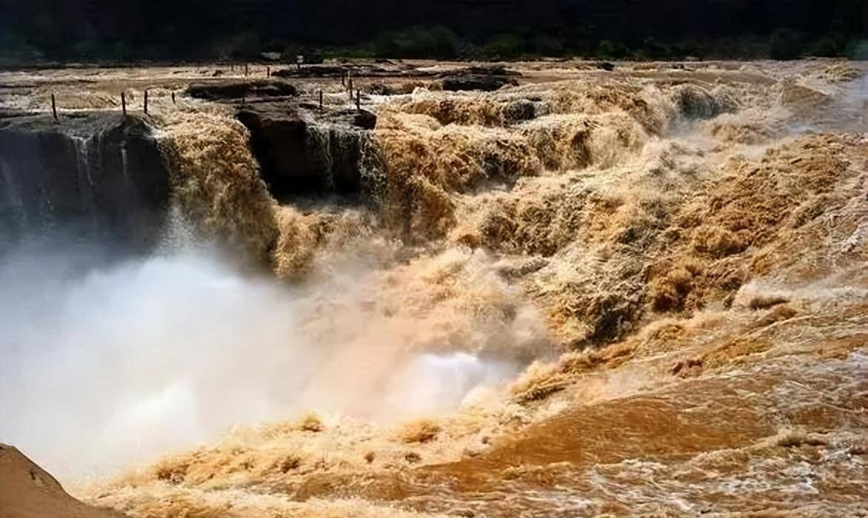
拓 展 与 提 升
拓 展 与 提 升
黄河长约 5 464 km，是我国第二长河；发源于青藏高原巴颜喀拉山脉，流经青海、四川、甘肃、宁夏、内蒙古、山西、陕西、河南、山东九个省级行政区，最后流入渤海；历经4 000 多米海拔落差，孕育了中华文明，正如李白的诗句“黄河之水天上来，奔流到海不复回”所描述的那样，大河汤汤，奔涌向前，永不停歇。

Slide 20


总 结
总 结
1.身边处处有数据，感知数据的重要性。
2.数字、汉字、字母、符号、图片、视频、声音等都是数据。
3.编码也是数据的一种表现形式。

Slide 21

谢谢观看
授课教师：柏中华

